Slide 1
Regulación Económica en
Cadena de Valor de Gasolinas y Diésel
Seminario Informativo
“Apertura a las Importaciones de Gasolinas y Diésel”
Marzo, 2016

Slide 2
Cadena de Valor y Régimen Regulatorio
Permisos CRE
Acceso abierto
Regulados económicamente si poder de mercado (v.gr., Pemex)
Permisos Sener
Libre competencia
Permisos CRE
Libre competencia
Refinación
Almacenamiento
Distribución
Expendio
Imp/Exp
Transporte
Permisos CRE
Desregulados económicamente
Permisos CRE
Acceso Abierto
Regulado económicamente
Permisos CRE
Desregulados económicamente
Permisos CRE
Desregulados económicamente
Permisos CRE
Libre competencia
Comercialización
A g r e g a c i ó n d e S e r v i c i o s
+
+
+
+

Slide 3
Regulación Económica en Sistemas de Acceso Abierto
Obligación de Acceso Abierto
Atienden demanda de servicio sujeto a disponibilidad de capacidad
Permiten interconexión a usuarios y otros permisionarios
Obligación de ampliar o extender sistemas
Sujeta a factibilidad técnica: que satisfaga la normatividad y no afecte prestación del servicio a otros usuarios
Sujeta a viabilidad económica: permisionario o interesado estén dispuestos a aportar la inversión + acuerdos de inversión + tarifa convencional (en su caso)
Separación vertical
Regla general: infraestructura de acceso abierto independiente de comercializadores, productores, usuarios finales
…pero la CRE puede permitir la integración si no afecta la eficiencia en el mercado
Modalidades de Servicio
Reserva contractual (servicio firme o “contract carrier”):
Garantiza uso de la capacidad al contratante
Prioridad en la prestación del servicio
Cargo fijo por capacidad, se utilice o no
Cargo variable por uso
Uso común (“common carrier”):
Se ofrece el servicio solo si existe capacidad disponible o no utilizada
Si capacidad disponible insuficiente, se programa a prorrata
Una vez confirmado no puede interrumpirse
Cargo variable (volumétrico) por el uso del sistema
Infraestructura con
Regulación Económica
Términos y Condiciones de Servicio
Relación contractual de aplicación general
Posibilidad de pactar condiciones especiales, siempre que se ofrezcan a usuarios en igualdad de condiciones
Tarifas
Tarifas máximas que reflejen costos eficientes y rentabilidad razonable
Tarifas convencionales bajo la lógica de condiciones especiales

Slide 4
Regulación Económica en Sistemas de Acceso Abierto
Asignación de Capacidad Disponible
Nuevos sistemas, ampliación o extensión
Temporada abierta para captar interés y dimensionar eficientemente el sistema
Usuarios ancla pueden pactar condiciones especiales (v.gr., tarifas convencionales, contratos de largo plazo, etc.)
Mercado Secundario de Capacidad y Cesión de Capacidad por Usuarios
Facilita cesión de capacidad de manera total o parcial y temporal o permanente
Usuario que no hace efectiva la capacidad contratada la debe someter a cesión
Si disponibilidad > 6 meses ⇒ vía Temporada Abierta
Si disponibilidad ≤ 6 meses ⇒ vía Boletín Electrónico
Acuerdos de Inversión
Permisionarios y Usuarios pueden pactar Acuerdos de Inversión para determinar responsable de aportar recursos de inversión para nuevos sistemas, ampliaciones o extensiones
Como resultado, pueden pactar condiciones especiales (v.gr., tarifas convencionales, régimen de propiedad, responsabilidad de O&M)
Usos Propios / Producto propiedad de Permisionarios
Permisos de usos propios si el permisionario es el usuario final del producto
Alternativamente, el permisionario puede manejar producto de su propiedad para su enajenación, pero debe demostrar ante la CRE que la integración no afecta la eficiencia en el mercado (competencia)
Infraestructura con
Regulación Económica
Capacidad Disponible
La capacidad disponible se asigna entre usuarios interesados de manera pública y transparente
Se entiende que existe capacidad disponible cuando…
Desarrollo de nuevo sistema
Ampliación o extensión de sistemas
Terminación de vigencia de contratos
Cesión de capacidad por usuarios

Slide 5
Régimen “Dual” para el Almacenamiento
Regulación por excepción…
La CRE someterá a regulación económica total (aprobación de TyCPS y tarifas, obligación de celebrar Temporadas Abiertas, etc.) cuando la operación de la instalación configure el supuesto de “insumo esencial”; es decir, la operación del permisionario se realice con poder monopólico y afecte la eficiencia en el mercado (v.gr., competencia)
Para ello:
  Debe existir queja ante la CRE debidamente documentada
  No existir alternativas viables de almacenamiento
  Afectar la competencia “aguas abajo” de la instalación de almacenamiento (v.gr., expendio al público)
Almacenamiento
Regulado/Desregulado
Regla General…
Las instalaciones de almacenamiento estarán desreguladas
Obligación de informar a la CRE los TyCPS
Aprobación de tarifas en 10 días por parte de la CRE
Obligación de atender solicitudes de servicio y mantener actualizado el Boletín Electrónico

Slide 6

Régimen Especial para Pemex Logística
Régimen de Transición…
Transición a partir de abril de 2016 y hasta diciembre de 2018
Transporte y almacenamiento con regulación económica total
Capacidad disponible se asigna mediante temporadas abiertas en las que:
  Se mantiene 10% de la capacidad para uso común
  El resto se somete al proceso de asignación que apruebe la CRE
  Pemex TRI o su comercializadora compiten en igualdad de circunstancias
  Si tercero adquiere productos de VPM, entonces Pemex TRI o su comercializadora obligados a ceder la capacidad requerida
Después de transición a partir de enero de 2019…
Transporte por ducto regulado económicamente al igual que el resto de los permisionarios
Almacenamiento desregulado, con posibilidad de regularse si se configura el supuesto de “insumo esencial” (si genera poder de mercado que afecte eficiencia en el mercado)
Infraestructura de
Pemex

Slide 7
Actividades Logísticas Desreguladas Económicamente
Desregulación Económica
Las actividades de transporte por medios distintos a ducto, la distribución bajo cualquier modalidad, la comercialización, así como el expendio al público (este último por Ley) de gasolinas y diésel, no se sujetarán a regulación económica por ser actividades potencialmente competitivas, por lo que se desarrollarán bajo condiciones de libre mercado

Slide 8
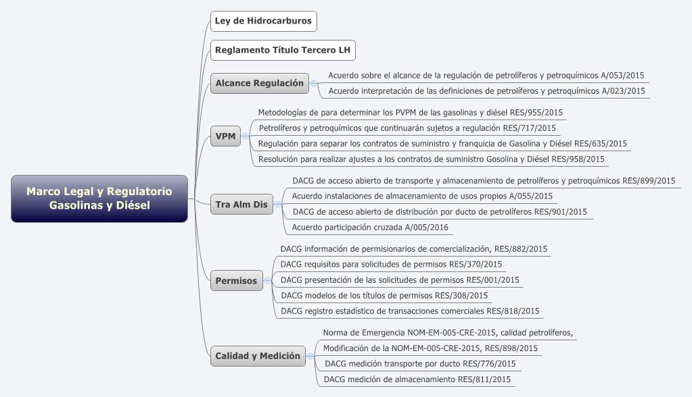
Marco Legal y Regulatorio
http://www.cre.gob.mx/ComoVamos/Index.html

Slide 9
¡ G R A C I A S !
www.cre.gob.mx
Alvaro Efraín Téllez Rangel
Jefe de la Unidad de Regulación
etellez@cre.gob.mx

